Slide 1
Мультимедийный проект
На тему: «Такие разные мячики»
Инструктор по физической культуре
Шевчук Оксана Николаевна
ГБДОУ № 67
Санкт – Петербург
2013

Slide 2
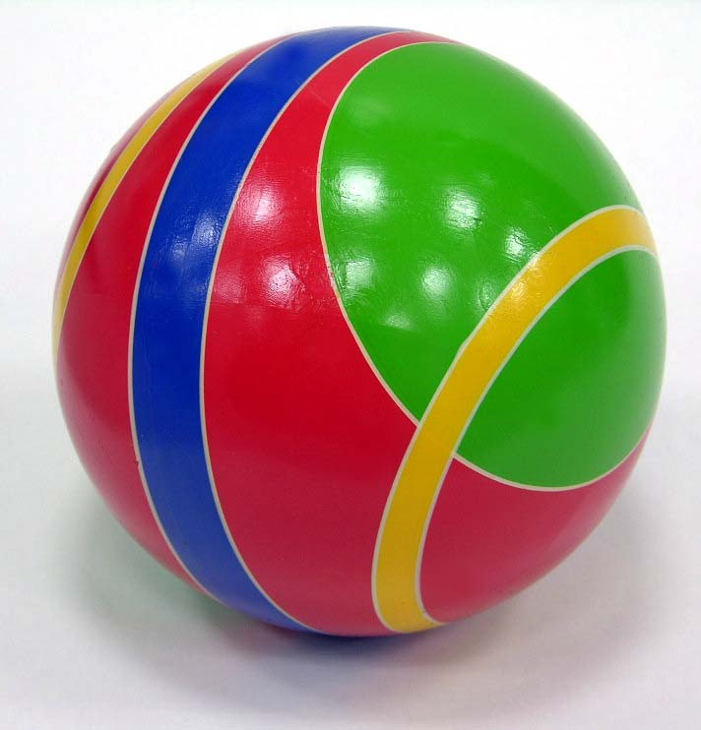
Лёгкий, звонкий и упругий, Круглый, словно колобок. С ним приятно на досуге. Он, как зайка, прыг, да скок. С удовольствием играет С ним и девочка, и мальчик. Каждый сразу отгадает- Ну, конечно, это...

Slide 3
Он бывает баскетбольный,
волейбольный и футбольный.
С ним играют во дворе,
Интересно с ним в игре.

Slide 4
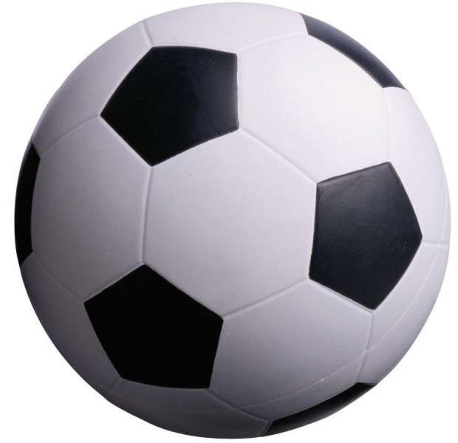
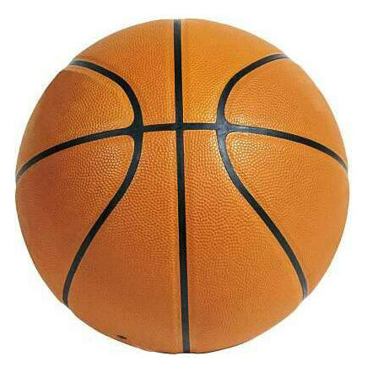
- футбольный
- баскетбольный

Slide 5
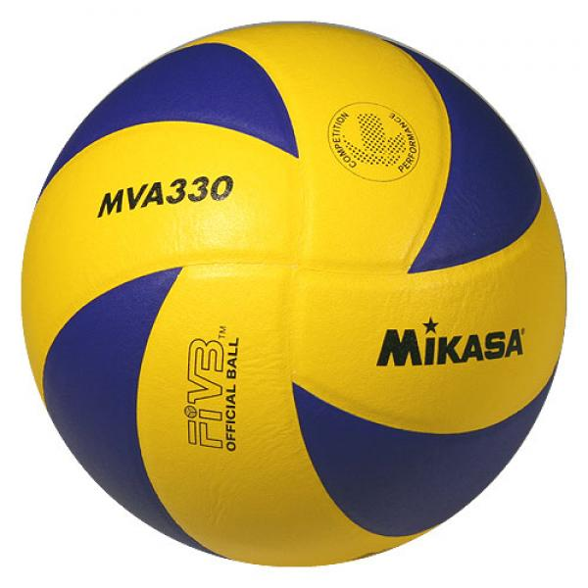
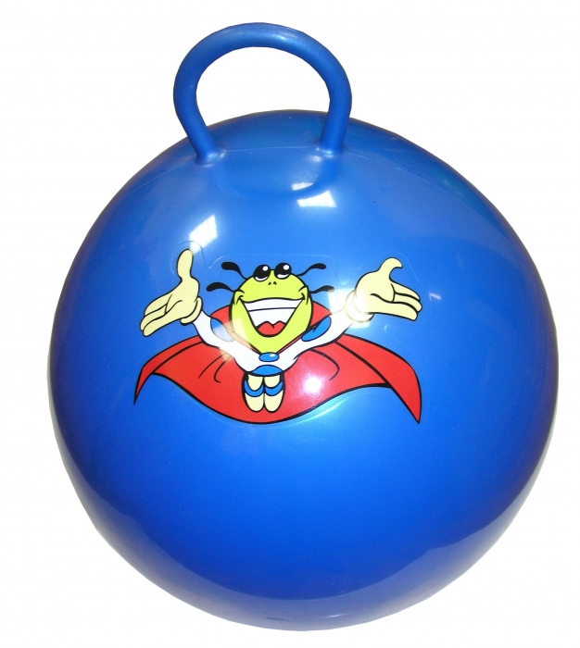
- волейбольный
- фитбол

Slide 6
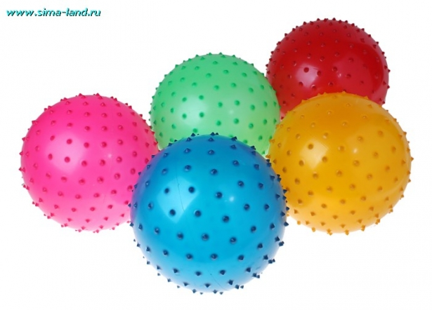
-массажный

Slide 7
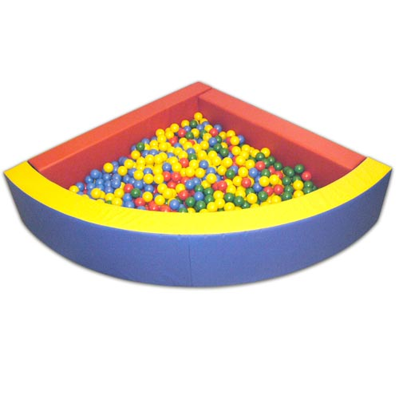
Для здоровья детских ножек.
Вам сухой бассейн поможет!

Slide 8
?
ЗАГАДКИ

Slide 9
По полю команды гоняют мяч,
Вратарь на воротах попался ловкач.
Никак не дает он забить мячом гол.
На поле играют мальчишки в...
ФУТБОЛ

Slide 10
В этом спорте игроки
Все ловки и высоки.
Любят в мяч они играть
И в кольцо его кидать.
Мячик звонко бьет об пол,
Значит, это ...
БАСКЕТБОЛ

Slide 11
Здесь команда побеждает,
Если мячик не роняет.
Он летит с подачи метко
Не в ворота, через сетку.
И площадка, а не поле
У спортсменов в ...
ВОЛЕЙБОЛЕ

Slide 12
Мяч такой важнее всех,
Так похожий на орех.
Прокати его вперёд.
А потом наоборот.
Для здоровья очень важный,
Потому что мяч…
МАССАЖНЫЙ

Slide 13
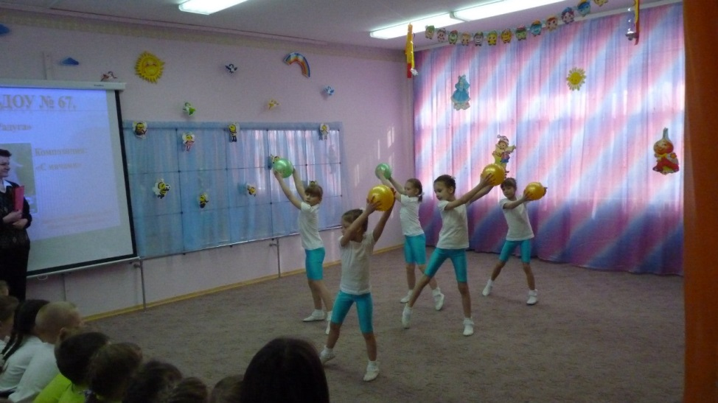
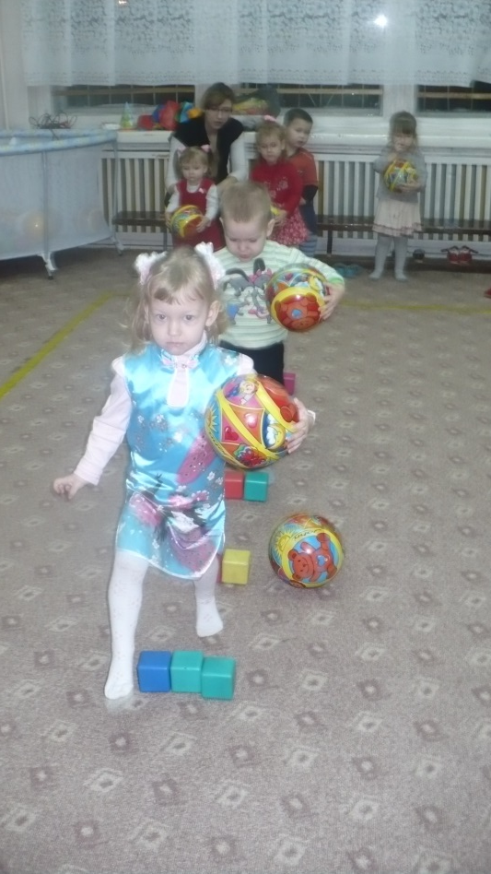
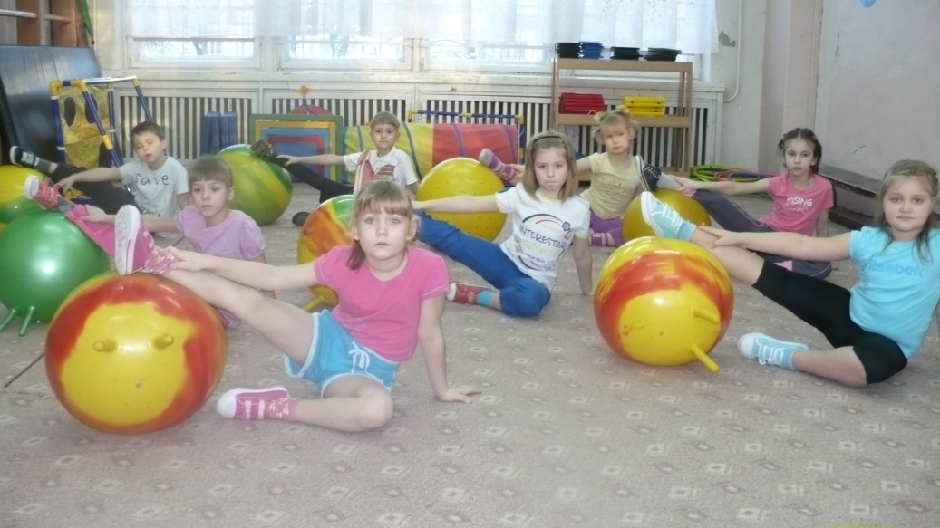
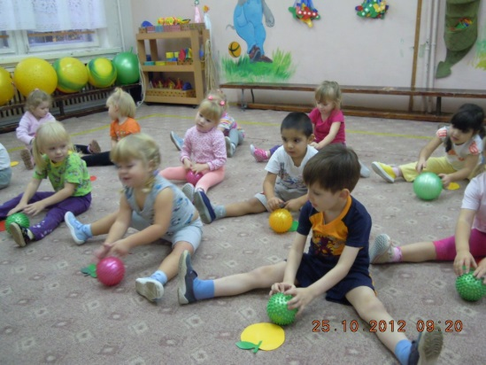
Мы спортсмены смелые, ловкие, умелые!

Slide 14
СПАСИБО ЗА ВНИМАНИЕ!

